Slide 1
乳幼児健診等で発見された発達特性のある子どもの支援スキームについて
令和６年度大阪府発達障がい児者支援体制整備検討部会こどもワーキンググループ（資料３）
令和６年６月28日 大阪府福祉部障がい福祉室地域生活支援課

Slide 2

１．乳幼児期における支援の重要性と支援スキームを取り巻く状況等
発達障がいに気づく機会の多い乳幼児期において、個々の発達の特性を早期に把握し、育児の困難さや子育て相談のニーズを踏まえながら、こどもとその家族に必要な支援を提供し、その後の切れ目のない支援に繋げることが重要
単位：千人
872千人
乳幼児期に障がい児や保護者に対して適切な支援を行うことは、不適応や強度行動障がいなどの2次的な課題や虐待の予防にもつながる
481千人
発達障がい等の早期発見・早期支援につなげることを主な目的とする５歳児健診の実施を支援する国事業が創設されたことにより、乳幼児期にさらに発達障がい児が発見される可能性がある
発達障がいと診断された人の数は近年大幅に増加（※１）する一方、専門医療機関や心理士などの人材の不足、発達支援を提供する社会資源の質の底上げが指摘されており、発達特性のある子どもを支援するための受け皿には課題も多い
切れ目ない支援のために、乳幼児期における支援スキームの課題を整理する
出典：厚生労働省実施 生活のしづらさなどに関する調査

Slide 3
２．乳幼児期における発達障がい児のスクリーニングに関する制度
乳幼児期においては、市町村が下記のような制度を通じて発達の気になる子をスクリーニングし、支援につなげる。
乳幼児を対象とした健康診査
巡回相談事業
乳幼児健康診査や就学前に実施する就学時の健康診断を市町村が実施。
集団方式により、問診・診察・行動観察等によりスクリーニングを行う。
こどもやその親が集まる施設・場に専門員（医師・心理士・保育士等）を派遣し、巡回等支援を実施し、気になる段階から支援を行う。

Slide 4
３．乳幼児を対象とした健診の概要
乳幼児を対象とした健診の目的
乳幼児健診の一般的な流れ
子育て相談
栄養相談
心理発達相談 等
乳幼児健康診査（母子保健法第1条）
乳児及び幼児の健康の保持及び増進を図る
就学時の健康診断（学校保健安全法第11条・第12条）
・学校教育を受けるにあたり、幼児等の健康上の課題について保護者
及び本人の認識と関心を深める
・疾病又は異常を有する就学予定者については、入学までに必要な治
療あるいは生活規正を適正にする等により、健康な状態もしくは就
学が可能となる心身状態で入学するよう努めること
・学校生活や日常生活に支障となるような疾病等の疑いのある者等を
スクリーニングし、適切な治療の勧告、保健上の助言及び就学支援
等に結びつける ※目的は就学時の健康診断マニュアルより要約
事前カンファレンス
計測
問診・行動観察
診察
歯科検診・指導
保健指導・専門相談
カンファレンス・評価
当日の人員体制
※結果返しを当日に行う場合もある
乳幼児を対象とした健診の種類
保健師・医師・心理士・栄養士・保育士 等
時期 | 区分 | 財源 | 所管
乳児一般（1か月） | 実施は任意 | 補助金 | 市町村母子保健
4か月 | 実施は任意 | 交付税
乳児一般（後期） | 実施は任意 | 交付税
1歳半 | 法定健診 （母子保健法） | 交付税
3歳 | 法定健診
5歳 | 実施は任意 | 補助金
就学時の健康診断 | 法定健診 （学校保健安全法） |  | 市町村教育委員会
健診による判定の種類
判定 | 内容
異常なし | 特に問題がない場合
要指導 | 健診時に指導した場合
要経過観察 | 経過観察が必要な場合
要精密検査 | 精密検査が必要な場合
要医療 | 医療が必要な場合
既医療 | 既に医療機関や療育機関で療育や治療を受けている場合

Slide 5
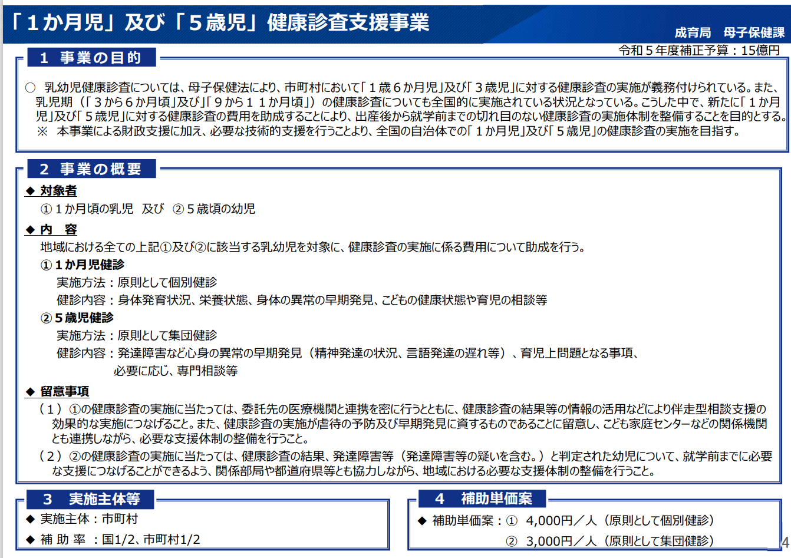
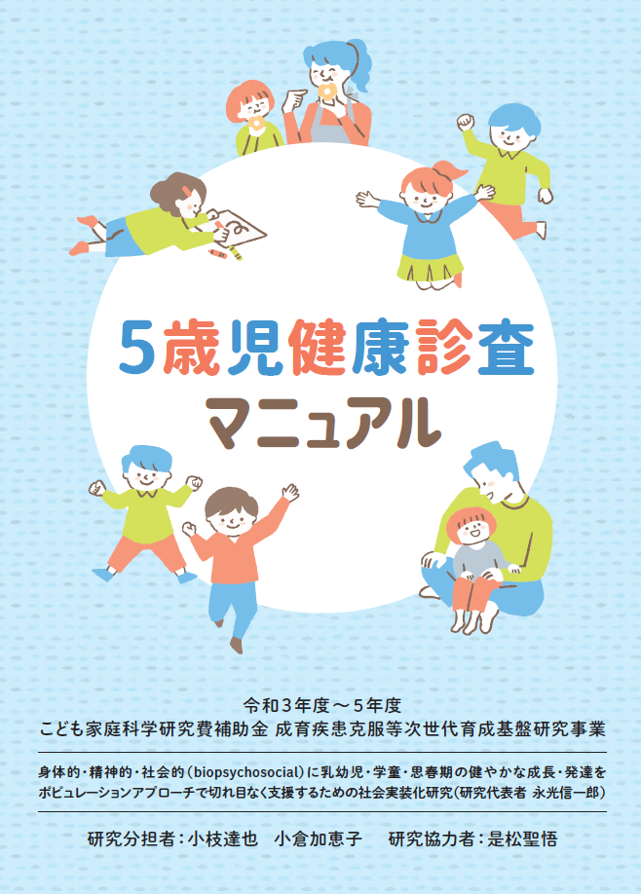
４．5歳児健診の概要
（こども家庭庁関連補正予算の施策集より抜粋）
発達障害などの心身の異常の早期発見当を目的として実施する5歳児健診について、令和5年度にこども家庭庁が助成を行う方針を示した。
5歳児健診の目的
幼児期において幼児の言語の理解能力や社会性が高まり、発達障害が認知される時期であり、保健、医療、福祉による対応の有無が、その後の成長・発達に影響を及ぼす時期である５歳児に対して健康診査を行い、こどもの特性を早期に発見し、特性に合わせた適切な支援を行うとともに、生活習慣、その他育児に関する指導を行い、もって幼児の健康の保持及び増進を図ること
5歳児健康診査マニュアルより

Slide 6
５．府内市町村における5歳児健診の実施及び検討状況
5歳児健診の実施状況
5歳児健診等の実施方式
実施状況 | 市町村数
以前より実施 | 1市1町
令和6年度から実施予定 | 5市
令和7年度から実施予定 | 3市1町
未定（検討中含む） | 33市町村
実施方式 | 内容
集団方式 | 保健センター等に対象児を集めて実施する。
巡回方式 | 保育園等の所属先を医師や心理士等が巡回して実施する。
抽出方式 | 問診項目や困りごと等を保護者に記入してもらい、記入内容等を勘案して対象者を抽出して実施する。
5歳児健診の実施事例
現在の検討状況
〈能勢町）
平成30年度から集団方式で実施。
実施を決めた理由
・3歳半健診から就学まで間が空いて、保護者と話す機会がなく、支援につながっていないケースがあることが課題であった。
・子どもの個性を小学校へつなぐ仕組みが必要であった。
実施内容
①集団遊び（行動観察）
②問診
③身体計測
④診察
⑤栄養相談・歯科相談
⑥作業療法相談（必要者のみ）
⑦結果返し
受診率：R4年度 95.2%
健康医療部を中心に５歳児健康診査ワーキングを実施
府内市町村、専門医師によるワーキングを開催し、発達障がい等の子どもの支援の現状や課題を把握し、５歳児健康診査の実施に向けて必要とされる実施内容や体制について検討する。（福祉部として地域生活支援課も協議に参加）
5歳児健診の広がりにより、これまで以上に発達特性のある子どもが未就学の間に見つかることが予想される。
スクリーニングはあくまで支援の入り口であり、発達特性のある子どもを就学後まで切れ目なく支援するために、課題を整理する必要がある。

Slide 7
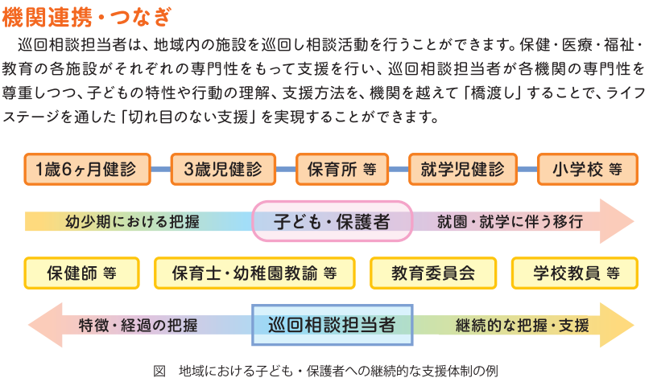
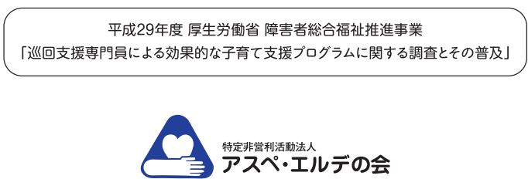
６．巡回相談支援について
○ こどもやその親が集まる施設・場に巡回等支援を実施し、気になる段階から支援。
○ 発達障がいやその可能性のある子どもを、ひとつの支援機関だけで抱え込むのではなく、機関連携・つなぎを行うことにより、インクルーシブな支援の推進を含め、地域全体で支えていく重要な取組みとして展開できる性格を有するもの。
○ 現在、国補助事業「巡回支援専門員整備」事業のほか、大阪府としては、新子育て支援交付金により市町村における柔軟な取組みを支援。
巡回相談支援における主な実施内容の例
①子どもの発達支援・相談
・ 保育所等の子育て支援機関、学校等を訪問し、子どもたちの様子を見たり、一緒に遊んだりしながら、子どもの発達の様子を把握し、保護者や支援者の相談に対応。
・ 子どもの発達状況や適応行動の様子を客観的に把握することで、具体的な子ども支援の方向性を整理。
②保護者支援・相談
・ 保育所等の子育て支援機関、学校等を訪問し、子どもの状況を把握したうえで、保護者の不安や困りごとを聴き、発達支援の方向性を提案。また、ペアレント・プログラム等の実施や利用をサポート。
③支援者支援・施設へのコンサルテーション
・ 保育所等の子育て支援機関、学校等を訪問し、子どもが生活する生活環境（教室等）をすごしやすい、刺激に混乱することのない、理解しやすい環境にするための工夫や、子どもにあった遊びを提案。
・ 支援者に対して、子どもの発達状況や適応行動の様子を客観的に把握する方法を提示し、子どもの発達を支援する具体的な関わり方を、子どもにあった形で助言。
・ 個別の支援計画の作成や支援の実施の方向性を助言。
④機関連携・つなぎ
・ 各機関の専門性を尊重しつつ、子どもの特性や行動の理解、支援技法における「共通の枠組み」を提供することによって、専門性の違いを越えた情報共有と連携を促進し、機関を越えた「橋渡し」を実施。
・ 各機関それぞれの役割を最大化しながら連携を促し、また保護者との信頼関係に根ざした協力体制の構築。
子育て分野・保育分野・教育分野・障がい分野といった、それぞれが独自のスタイルで支援してきた現状のなかに、「共通の枠組み（プラットフォーム）」をつくることで、共通の視点で子どもをアセスメントした上で、各分野や各支援者が共通の視点をもった関わりや支援が可能となる。
こうした取り組みは、ライフステージを通じた「切れ目のない支援」の実現に重要。

Slide 8
７．市町村における巡回相談支援の実施状況
〇すべての市町村において、幼稚園、保育所等に対し、発達障がい支援の視点を含めた巡回支援を実施。
〇巡回支援の実施内容としては、「対象児へのアセスメント」が最も多く、次いで「施設職員への助言」「関係機関への引継ぎ等」が多い。また、巡回支援を担当する職員の職種は、心理職または保育士が多い。
〇巡回支援の財源については、31市町村が大阪府新子育て支援交付金を活用。

Slide 9
８．乳幼児健診等で発見された発達特性のある子どもの主な支援内容
医師の所見など健診の結果を総合的に判定し、要経過観察等となった場合は、必要に応じて下記のような支援を実施
〈相談・アセスメント・見立て〉
〈発達支援・エンパワメント・医療介入〉
電話確認
心理士・言語聴覚士・作業療法士などが療育に関する相談を個別に実施する。
担当保健師等が健診後の経過などを電話で確認し、助言や支援の提案を行う。
療育相談
吃音・構音障害・不器用さ・体幹の弱さなどの課題を相談
心理発達相談
心理士・保健師・医師等が発達の相談を実施し、発達の全般的な評価をおこなう。
経過観察健診（フォロー健診）
医師や心理士等が経過観察が必要な児に対して実施。
必要に応じて市の常勤・非常勤の心理士がＫ式等の発達検査を行う。
親子教室 （療育教室）
育児上の悩みや不安を抱える親やその子どもに対し、集団生活や遊びなどを通してより良い親子関係を構築する。
医療機関の紹介
通所給付決定（療育サービス）
障がい児通所支援などのサービスの支給決定を行い、事業所で発達支援を受ける。
精神科・児童精神科・小児科などの専門医療機関を紹介する。
家族支援（ペアレントトレーニング等）
保護者が子どもの発達特性を理解することや、適切に対応するための知識を身に付けることを支援する。
継続的な関わりが必要
医療の介入または診断が必要
発達支援が必要

Slide 10
９．就学後までの切れ目のない支援に向けた現状の課題（市町村へのヒアリングより）
社会資源（受け皿）の不足
相談対応課の連携不足
発達障がいの診断ができる専門医療機関の不足により、待機がある。このため、サービス利用に診断書を必須としている場合、必要な時期に利用できない。
未就学の間は母子保健所管課、就学後は教育センター、福祉は障がい福祉所管課や児童発達支援センター、保育所等のことは子育て支援所管課など、相談対応者が異なるため、これまでの経過を踏まえた一体的な対応ができない。
地域によっては障がい児通所支援事業所の不足により待機が発生し、必要な時期に利用できない。
心理発達相談などを担う心理士が不足しており、相談対応や発達検査の機会が限定される。
必要があっても支援につながらないケースの存在
健診結果に納得がいかない場合や、様子見したいというニーズが保護者にある場合、支援が必要でも支援につながらない。
保護者が就労している場合、平日に開催する親子教室や相談等は利用しづらく、保育園等でも課題がなければ見過ごされる。
保育園等との情報共有・連携不足
近年は幼児教育の無償化等により、保育園等の所属がある子どもが多いが、保護者同意がなければ健診で得た情報や結果を所属先に共有することができない。
就学先との情報共有・連携不足
就学時健康診断は母子保健が関与しないため、乳幼児健診で把握している情報を十分に就学時健診で活かせない。
最大1年の月齢差のある子どもを集団でみる保育園等と、同じ月齢の子を集めて健診で個別に評価する保健師とでは、観点が異なるため、支援の方向性や子どもの評価に認識のズレが生じることがある。
発達特性を踏まえた学びの場の選択を行うため、教育相談・進路相談を実施しているが、希望者制のため、保護者に就学に向けた課題意識がなければ必要な準備ができない。（※保育園等から小学校への引継ぎは実施される）
入学前年度（年長児）の夏～秋には進路を決めておく必要があることが多く、十分な検討ができない場合がある。

Slide 11
こどもワーキンググループでご意見をいただきたい点
未就学の発達障がい児の支援にあたって、下記のような支援の場面等において課題と思われることはなにか
〈支援の場面〉
・特性把握（アセスメント）
・保護者との関係性の構築
・支援方法等の検討・共有
・発達支援やことばの教室
・障がい受容や家族支援（親子教室・ペアトレ等）
・保育園等の所属先での支援
・学びの場の選択や合理的配慮の検討
・就学後のフォロー

Slide 12
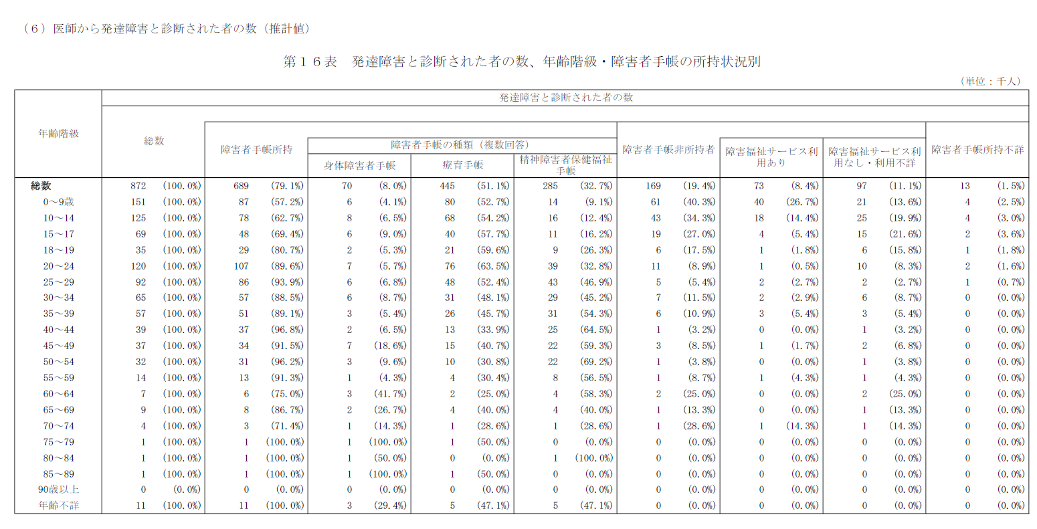
（参考）令和４年生活のしづらさなどに関する調査（全国在宅障害児・者等実態調査）における発達障害と診断された者の数（推計値）

Slide 13
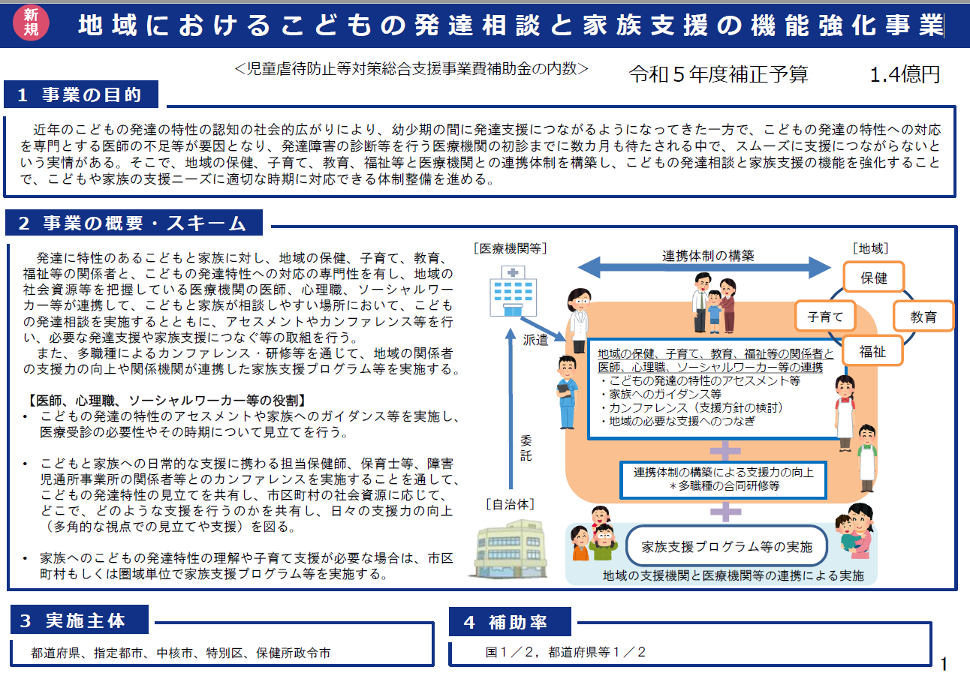
（参考）地域におけるこどもの発達相談と家族支援の機能強化事業の概要
こども家庭庁「令和5年度こども家庭庁関連補正予算の施策集（令和5年11月29日）」より抜粋

